Slide 1
新
课
导
入
据说当年纳博科夫在大学课堂上讲授俄罗斯文学，为了说明托翁无与伦比的伟大，曾经来了段“行为艺术”。
他先把课堂的窗帘拉得严严实实，教室里顿时一片漆黑，这时他打开了讲台上的一盏台灯，指着台灯落在桌面上的光晕说：“这，是陀思妥耶夫斯基。”
随后，他接连打开了教室里所有的日光灯，台灯立即显得昏暗无光，他说：“这，是普希金。”
最后，他走到窗边，一把拉开窗帘，耀目的阳光瞬间洒进教室，等他拉开所有的窗帘，教室里已是一片阳光，随后，纳博科夫清清嗓子，说：“同学们，这，就是托尔斯泰。”
Notes:
俄裔美籍作家，1899年出生于俄罗斯圣彼得堡。他在美国创作了他的文学作品《洛丽塔》，但真正使他成为一个著名散文家的是他用英语写出的作品。他同样也在昆虫学、象棋等领域有所贡献。

Slide 2
列夫·尼古拉耶维奇·托尔斯泰（Лев Николаевич Толстой，1828年9月9日-1910年11月20日），19世纪中期俄国批判现实主义作家、思想家，哲学家，代表作有《战争与和平》《安娜·卡列尼娜》《复活》等。
其生于贵族家庭，1847 年退学后，回故乡在自己领地上作改革农奴制的尝试，1851-1854年在高加索军队中服役并开始写作，1854-1855年参加克里米亚战争，1855年11月到彼得堡进入文学界，创作了诸多文学巨作，1910年11月病逝于一个小站，享年82岁。

Slide 3
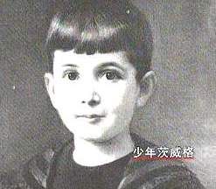
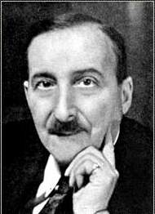
斯蒂芬·茨威格（1881—1942），奥地利著名小说家、传记作家，出身于富裕的犹太家庭。他的写作成就以小说和人物传记见著。
1942年在孤寂与理想破灭中与妻子双双自杀。
代表作有小说《最初的经历》、《一个陌生女人的来信》等；传记《三作家》、《罗曼·罗兰》等。

Slide 4
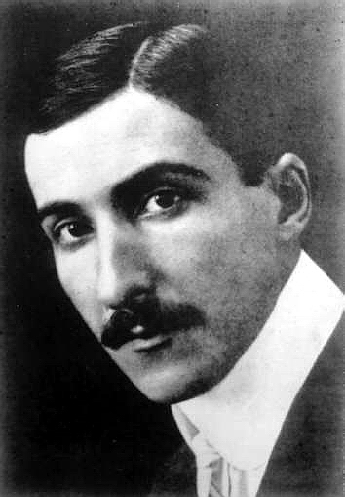
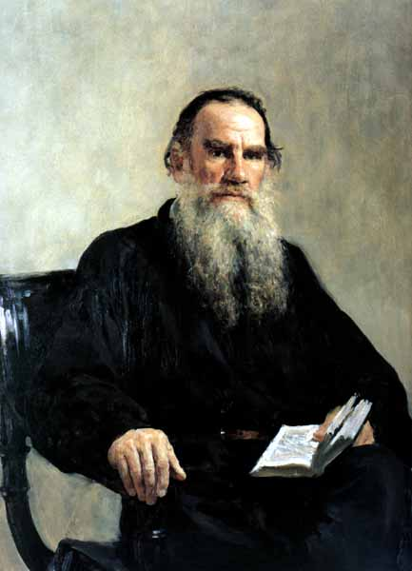
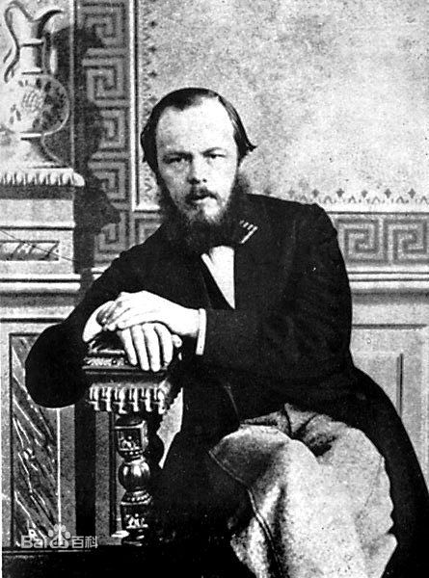

凭直觉猜猜哪一位是列夫·托尔斯泰？
茨威格
托尔斯泰
陀思妥耶夫斯基

Slide 5

7 列夫·托尔斯泰
茨威格《三作家》

Slide 6
jiá
yǒu
cāo
qí qū
yōnɡ
zhì
dùn
颊 黝黑 粗糙 崎岖 平庸 滞留 愚钝
器宇 蒙昧 酒肆 缰绳 轩昂 胆怯 藏污纳垢
鹤立鸡群 正襟危坐 诚惶诚恐 入木三分
一绺 禁锢 颔首低眉 侏儒 锃亮 甲胄 入鞘
热泪涟涟 盎然 广袤无垠
mèi
sì
jiānɡ
xuān ánɡ
qiè
ɡòu
jīn
huánɡ
liǔ
gù
hàn
zhū rú
zèng
zhòu
qiào
lián
àng
mào yín
（zī）
（rán）
（quán）
（zōng）
（bìn）
髭
髯
鬈
鬃
鬓

Slide 7

学习目标：
1.了解有关作者及列夫·托尔斯泰的文学常识，学习人物传记的常见写法；体会作者的崇敬、感激之情。（重点）
2.感知课文对托尔斯泰的肖像独特细致详略分明的刻画；体会欲扬先抑手法的艺术效果。（难点）
3.感知人物深邃而卓越的精神世界，从中受到人文精神的熏陶。（重点）

Slide 8
◆词语集注
轩昂：
粗制滥造：
藏污纳垢：
入木三分：
鹤立鸡群：
形容精神饱满，气度不凡。
指产品制作粗劣，不讲究质量。
比喻包容坏人坏事，文中比喻皮肤粗糙。
①形容书法刚劲有力；②形容理论见解深刻。
比喻一个人的才能或仪表在一群人里头显得很突出。

Slide 9
正襟危坐：
广袤无垠：
无可置疑：
理好衣襟端端正正坐着。形容严肃庄重的样子。
广阔无边。古代以东西长度为“广”，南北长度为“袤”。
事实明显或理由充足，没有什么可以怀疑的。

Slide 10
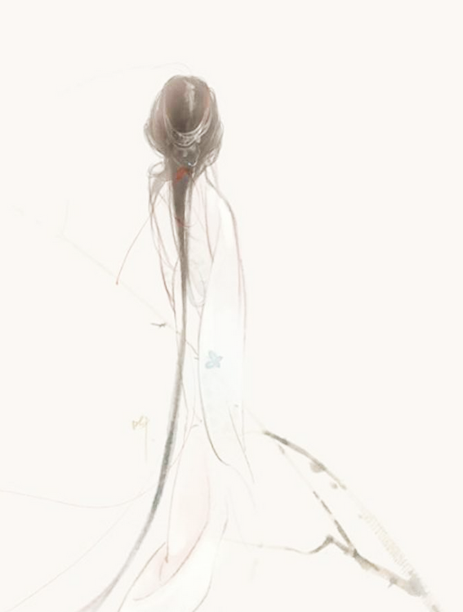
请你根据图片来描述一下列夫·托尔斯泰的肖像

Slide 11

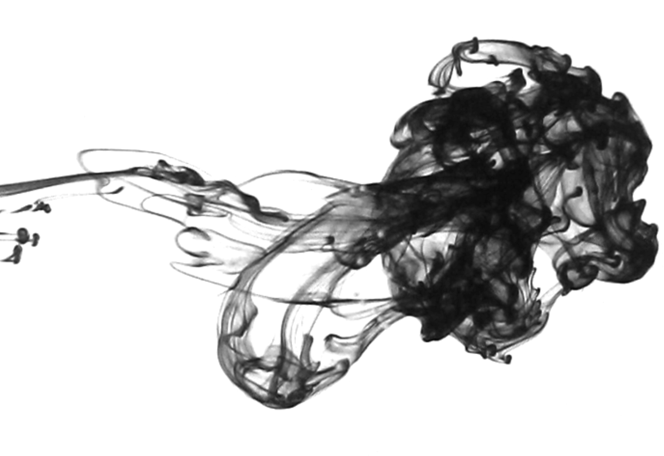
整
体
感
知
朗读课文，说说托尔斯泰给你的
总体印象，并理清文章层次。

Slide 12
第一部分（第1～5段）
第二部分（第6～9段）
刻画托尔斯泰的外貌特征。
描写托尔斯泰那非同寻常的眼睛。

Slide 13
①托尔斯泰须发特点——浓密
②托尔斯泰面部轮廓——粗鄙
③托尔斯泰面部表情——阴沉
④托尔斯泰长相特点——普通
⑤托尔斯泰的外貌与人们心目中的形象形成巨大反差。
平庸丑陋
形

Slide 14
须发
不管从哪个角度看，你都能见到热带森林般茂密的须发。像米开朗琪罗画的摩西一样，托尔斯泰给人留下的难忘形象，来源于他那天父般的犹如卷起的滔滔白浪的大胡子。
比喻、夸张：突出托尔斯泰胡须浓密的特点。

Slide 15
面部轮廓
天才的灵魂自甘寓居低矮的陋屋……而不是由古希腊的能工巧匠建造起来的。
比喻：用粗制滥造的小屋比喻脸部轮廓，生动地描写出托尔斯泰脸孔的粗劣。比喻新奇生动。

Slide 16
架在小窗上方的横梁……凹陷的脸颊中间生着两片厚厚的嘴唇。
比喻：从局部分别描写了托尔斯泰的面部特征，既幽默又诙谐，给人留下深刻的印象，而且让人产生无尽的联想。

Slide 17
选择一个地方进行仿写

Slide 18
作者在课文前半部分描写托尔斯泰平庸甚至丑陋的外貌，是为什么？
（1）传记的真实性；
（2）写他平庸甚至丑陋的外貌是为了反衬他灵魂的高贵，反衬他的眼睛精美绝伦。
欲扬先抑

Slide 19
学习第6-9自然段
阅读6-9自然段，说说每个自然段写了什么？
⑥犀利的目光
⑦眼睛里蕴藏着丰富的感情
⑧眼睛的洞察力
⑨赞美托尔斯泰犀利的眼光
犀利深邃
神

Slide 20
（1）这道目光就像一把锃亮的钢刀刺了过来，又稳又准，击中要害，令你无法动弹，无法躲避。
比喻、夸张：形象生动地描绘了托尔斯泰犀利的目光。
（2）它像枪弹穿透了伪装的甲胄，它像金刚刀切开了玻璃。
比喻：形象地写出了托尔斯泰目光犀利，具有敏锐的洞察力。

Slide 21
(3)托尔斯泰这对眼睛里有一百只眼珠。
夸张,从表面看，突出了托尔斯泰眼神及情感的丰富性；深层，作为一个作家，能把万事万物尽收眼底的观察力,他的作品反映了社会生活的各个层面。突出了他眼睛观察的敏锐性和丰富性。

Slide 22
（4）它们容不得幻影，要把每一片虚假的伪装扯掉，把浅薄的信条撕烂。每件事物都逃不过这一对眼睛，都要露出赤裸裸的真相来。当这一副寒光四射的匕首转而对准它们的主人时是十分可怕的，因为锋刃无情，直戳要害，正好刺中了他的心窝。
比喻：眼神犀利，观察社会、人类时代的广阔和深刻。赞美托尔斯泰敢于对现实进行无情的批判,批判沙皇的专制、法律的虚伪、贵族的腐朽,揭示出农民贫困的原因。作为一个伟大作家的良知又使他敢于批判自己,解剖自己,毅然与贵族家庭决裂——这是伟大作家的共性,例如鲁迅,他也敢于无情地解剖自己。 《战争与和平》《安娜·卡列尼娜》《复活》。

Slide 23
（5）如何理解“直到年纪大了以后……使这块悲凉之地解冻”这几句话的含义？
把晚年托尔斯泰的面部表情比作“悲凉之地解冻”，揭示了其内心世界的巨大改变。托尔斯泰到晚年实现了他世界观的转变，坚决地站到农民的立场上来，对富裕而腐朽的阶级生活及其基础——土地私有制表示强烈的否定，对国家和教会进行猛烈的抨击。他反对暴力革命，宣扬基督教的博爱和自我修身，主张从宗教、伦理中寻求解决社会矛盾的道路。这段肖像描写是对应托尔斯泰晚年的这一变化而写的。

Slide 24
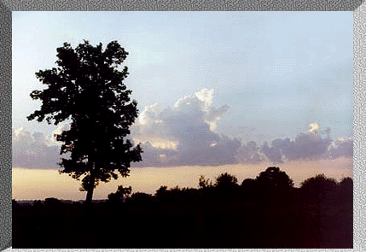
拓展延伸
课文一方面说托尔斯泰“可以任意支配整个世界及其知识财富”，可见他是幸福的；但另一方面又说他得不到“属于自已的那一份幸福”，这是否矛盾？你怎样理解作者所说的“幸福”的含义？联系托尔斯泰的生平（主要是晚年的思想变化）讨论明确。
“具有这种犀利目光，能够看清真相的人，可以任意支配整个世界及其知识财富”，这是说这样的人可以成为整个世界及其知识财富的主宰和主人。而“能够看清真相的人”常常是痛苦的，如托尔斯泰看透了暴政、丑恶、虚伪和苦难，也看清了造成人间种种罪恶的原因，并尽其自己毕生的努力去改变它，但总是事与愿违，所以他痛苦。晚年的托尔斯泰厌弃贵族生活，决然放弃财产，以致和家人产生矛盾，最后毅然离家出走，而客死于途中。
Notes:
“具有这种犀利目光，能够看清真相的人，可以任意支配整个世界及其知识财富”，这是说这样的人可以成为整个世界及其知识财富的主宰和主人。而“能够看清真相的人”常常是痛苦的，如托尔斯泰看透了暴政、丑恶、虚伪和苦难，也看清了造成人间种种罪恶的原因，并尽其自己毕生的努力去改变它，但总是事与愿违，所以他痛苦。晚年的托尔斯泰厌弃贵族生活，决然放弃财产，以致和家人产生矛盾，最后毅然离家出走，而客死于途中。

Slide 25
我在俄国所见到的景物再没有比托尔斯泰墓更宏伟、更感人的了。这块将被后代永远怀着敬畏之情朝拜的尊严圣地，远离尘嚣，孤零零地躺在林荫里。他的墓成了世间最美的、给人印象最深刻的、最感人的坟墓。
——《世间最美的坟墓》茨威格

Slide 26
它只是树林中的一个小小长方形土丘，上面开满鲜花——没有十字架，没有墓碑，没有墓志铭，连托尔斯泰这个名字也没有。这个比谁都感到受自己的声名所累的伟人，就像偶尔被发现的流浪汉、不为人知的士兵那样不留名姓地被人埋葬了。谁都可以踏进他最后的安息地，围在四周的稀疏的木栅栏是不关闭的——保护列夫·托尔斯泰得以安息的没有任何别的东西，唯有人们的敬意；而通常，人们却总是怀着好奇，去破坏伟人墓地的宁静。——《世间最美的坟墓》茨威格

Slide 27
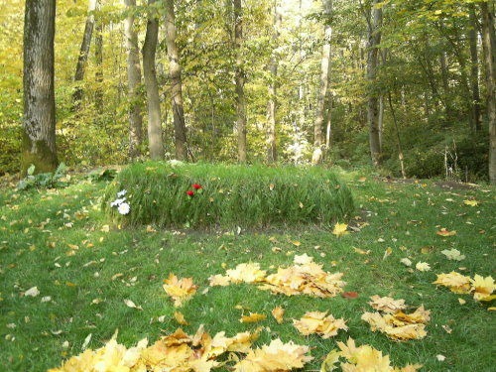
“世界上最美的墓”---托尔斯泰墓

Slide 28
肖像描写的技法
一、运用了大量的比喻和夸张的修辞手法
比喻效果：形象鲜明，特征突出。
夸张效果：特征突出，印象深刻。
二、先抑后扬的手法：用伟人平庸丑陋的外表来反衬其眼睛的神奇

Slide 29
结
构
梳
理
须发：脸庞多毛，胡髭浓密
列夫·托尔斯泰
刻画外貌
让人失望（抑）
面部：失调、崎岖、平庸、粗鄙
崇敬、赞美
表情：消沉、愚钝、压抑
目光犀利、敏锐、深刻
描写眼睛
眼睛蕴含丰富感情
非同寻常（扬）
眼睛威力巨大

Slide 30
列夫·托尔斯泰名言
1．人生不是一种享乐，而是一桩十分沉重的工作。
2．人生的价值，并不是用时间，而是用深度去衡量的。
3．一切利己的生活，都是非理性的动物的生活。
4．心灵纯洁的人， 生活充满甜蜜和喜悦。
5.人不是因为美丽才可爱,而是因为可爱才美丽。

Slide 31
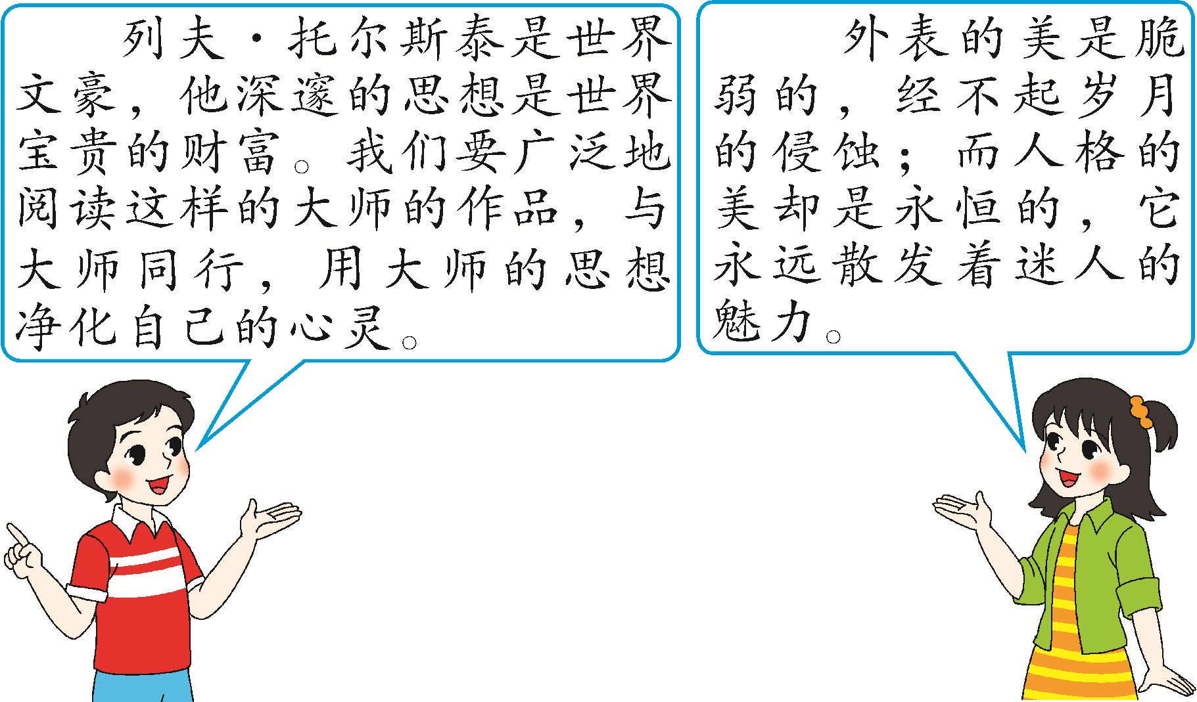
读完这篇课文，你有什么感悟？

Slide 32
推荐阅读
1、茨威格 《最美的坟墓》
2、罗曼·罗兰 《名人传·托尔斯泰》
3、托尔斯泰三大代表作长篇小说
《战争与和平》《安娜·卡列尼娜》
《复活》

